Slide 1
مروری بر
فرایند تدوین برنامه عملیاتی مشترک
دانشگاه‌های علوم پزشکی کشور

Slide 2


Slide 3
اهداف تدوین و پایش برنامه عملیاتی در دانشگاه های علوم پزشکی کشور
ایجاد بستر مناسب برای تحقق اهداف کلی و کمی بخش بهداشت و سلامت در برنامه ششم توسعه
ایجاد یکپارچگی و وحدت رویه بین دانشگاه های علوم پزشکی کشور
ایجاد تعامل دوسویه بین ستاد و واحدهای متناظر دانشگاهی
طراحی سازوکاری برای پایش، ارزیابی و آگاهی از میزان پیشرفت برنامه با هدف شناسایی گلوگاه ها و موانع اجرایی شدن برنامه ها و تحقق اهداف و چاره اندیشی به موقع به منظور پیشگیری از اتلاف زمان و سایر منابع

Slide 4
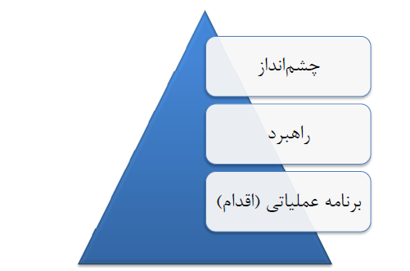
الگوی مفهومی برنامه عملیاتی در دانشگاه های علوم پزشکی کشور
برنامه ریزی راهبردی شامل سه مولفه :

Slide 5
الگوی مفهومی برنامه عملیاتی در دانشگاه های علوم پزشکی کشور
برنامه ریزی راهبردی شامل سه مولفه :
چشم انداز ترسیم تصویری از وضعیت مطلوب سازمان در آینده
راهبرد راه و روش تحقق چشم انداز
برنامه عملیاتی (اقدام) اجرایی ترین سطح بوده و هسته آن برنامه و فعالیت ها می باشند

Slide 6
الگوی مفهومی برنامه عملیاتی در دانشگاه های علوم پزشکی کشور
برنامه عملیاتی شامل :
برنامه مجموعه ای از فعالیت ها که هدف و خروجی مشخصی را دنبال می کنند.
برنامه ها ماهیت هدف یا راهبرد کلان ندارند. مثلا توسعه خدمات بهداشتی درمانی در سطح استان نمی تواند یک برنامه باشد، زیرا ماهیت هدف دارد.
به عنوان یک قاعده کلی در ابتدای برنامه ها نمی توان از واژگانی مانند افزایش، توسعه، ارتقاء و تقویت استفاده کرد، چون این واژگان نوعا اشاره به هدف دارند نه برنامه.

Slide 7
الگوی مفهومی برنامه عملیاتی در دانشگاه های علوم پزشکی کشور
برنامه عملیاتی شامل :
فعالیت منظور اقدام عملیاتی مشخص با زمان بندی مشخص است که برای تحقق یک برنامه ضرورت دارد.
فعالیت ها باید به گونه ای باشد که راه و روش اقدام در آن ها محرز باشد. مثلا ایجاد هماهنگی بین خانه های بهداشت استان یک فعالیت نیست، زیرا راه و روش ایجاد هماهنگی را مشخص نمی کند.
سوال «از چه طریق» نباید در مورد فعالیت ها مصداق داشته باشد.
از نظر زمانی فعالیت معمولا بین 2 تا 4 ماه به طول می انجامد.

Slide 8
الگوی مفهومی برنامه عملیاتی در دانشگاه های علوم پزشکی کشور
برنامه عملیاتی شامل :
وزن نسبی برنامه وفعالیت همه برنامه ها و فعالیت ها از اهمیت یکسانی برخوردار نیستند.
وزن نسبی، اهمیت نسبی برنامه و فعالیت نسبت به سایر برنامه و فعالیت هاست.
وزن نسبی در قالب درصد بیان می شود.
مجموع وزن نسبی برنامه های ذیل یک هدف کمی و مجموع وزن نسبی فعالیت های ذیل یک برنامه باید معادل 100 باشد.

Slide 9
الگوی مفهومی برنامه عملیاتی در دانشگاه های علوم پزشکی کشور
برنامه عملیاتی شامل :
تاریخ شروع و پایان فعالیت هر فعالیت باید تاریخ شروع و پایان مشخص داشته باشد.
تاریخ به روز و در قالب شمسی بیان می شود.

Slide 10
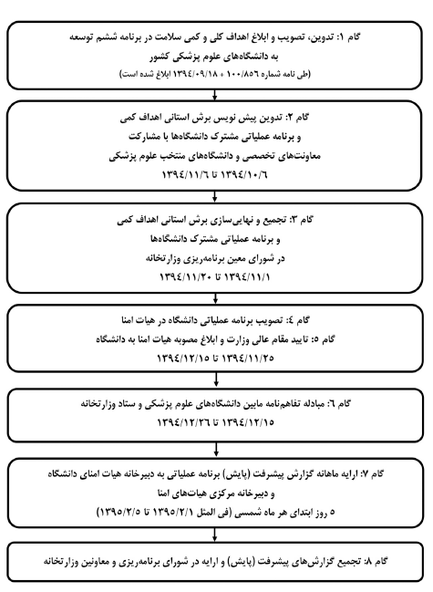
آشنایی با اهداف، شیوه تدوین و پایش برنامه عملیاتی دانشگاه علوم پزشکی و خدمات بهداشتی درمانی اصفهان
فرآیند تدوین و پایش برنامه عملیاتی در دانشگاه های علوم پزشکی کشور

Slide 11
اهم اقدامات انجام‌شده در فرایند تدوین برنامه عملیاتی سال 96
حضور موثرتر معاونت‌ها و حوزه‌‌های تخصصی ستادی
مشارکت جدی‌تر دانشگاه‌ها و دانشکده‌های علوم پزشکی
بهره‌گیری از بازخوردهای اصلاحیه برنامه عملیاتی 95
برگزاری همایش، کارگروه و جلسه با دانشگاه‌های منتخب
اخذ نظرات صاحبنظران و بررسی مجدد اسناد بالادستی
ارسال پیش‌نویس برنامه عملیاتی و اخذ نظرات دانشگاه‌ها
پیگیری‌های تلفنی و بحث و گفتگو در گروه‌های مجازی
برگزاری جلسات کلان مناطق

Slide 12
اهم اقدامات انجام‌شده در فرایند تدوین برنامه عملیاتی سال 96
بحث و گفتگو در شورای مدیران معاونت‌ها و حوزه‌های تخصصی
طرح موضوع برنامه علمیاتی در شورای معاونین ستاد وزارتخانه
ابلاغ اهداف کلی از سوی مقام محترم وزارت
سفرهای دانشگاهی دفتر برنامه‌ریزی و نظارت راهبردی
برگزاری جلسات با رئیس‌، هیئت رئیسه، مدیران و کارشناسان دانشگاه‌ها
برگزاری منظم جلسات شورا و کمیته برنامه‌ریزی در ستاد وزارتخانه
آسیب‌شناسی برنامه عملیاتی مشترک سال 1395
تهیه پیش‌نویس برنامه عملیاتی توسط معاونت‌ها/حوزه‌های تخصصی ستاد

Slide 13
اهم اقدامات انجام‌شده در فرایند تدوین برنامه عملیاتی سال 96
بازبینی و رفع اشکالات ساختاری برنامه عملیاتی در دفتر برنامه‌ریزی
ارسال پیش‌نویس برنامه عملیاتی به دانشگاه‌ها جهت اعلام نظر
بررسی نظرات و پیشنهادات دانشگاه‌ها در معاونت‌ها و حوزه‌های تخصصی
تدوین نسخه نهایی برنامه عملیاتی در معاونت‌ها/حوزه‌های تخصصی ستاد
تجمیع و یکپارچه‌سازی برنامه عملیاتی در دفتر برنامه‌ریزی و نظارت راهبردی
طرح و تصویب برنامه عملیاتی در هیات امنای کلیه دانشگاه‌ها/دانشکده‌ها

Slide 14
اهم اقدامات انجام‌شده در فرایند تدوین برنامه عملیاتی سال 96
ارسال نسخه نهایی برنامه عملیاتی به دانشگاه‌ها
بارگذاری برنامه عملیاتی در سامانه پایش 96
پایلوت ثبت پیشرفت در دانشگاه‌های منتخب
ثبت پیشرفت فعالیت‌ها در خردادماه 96
ارایه اولین گزارش پایش در تیرماه 96

